Slide 1




TECNOLOGIE DI PROTEZIONE DEI DATI E DELLA PRIVACY PER L'ENERGIA
CSP005_S_E
SET DI DIAPOSITIVE #10: GDPR: Analisi generale
PRESENTAZIONE A CURA DI:
ANTONIOS NTIB

Slide 2


Slide 3

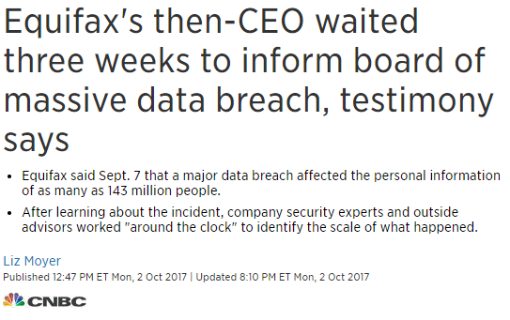

OGNI GIORNO VENGONO PERSI O RUBATI OLTRE 3 MILIONI DI DATI*.
IL 98% DELLE APPLICAZIONI CLOUD NON È PRONTO PER IL GDPR**
NUOVE TECNOLOGIE, NUOVI RISCHI E NUOVE OPPORTUNITÀ!
Risultati dell'indagine GDPR novembre 2017
1

Slide 4
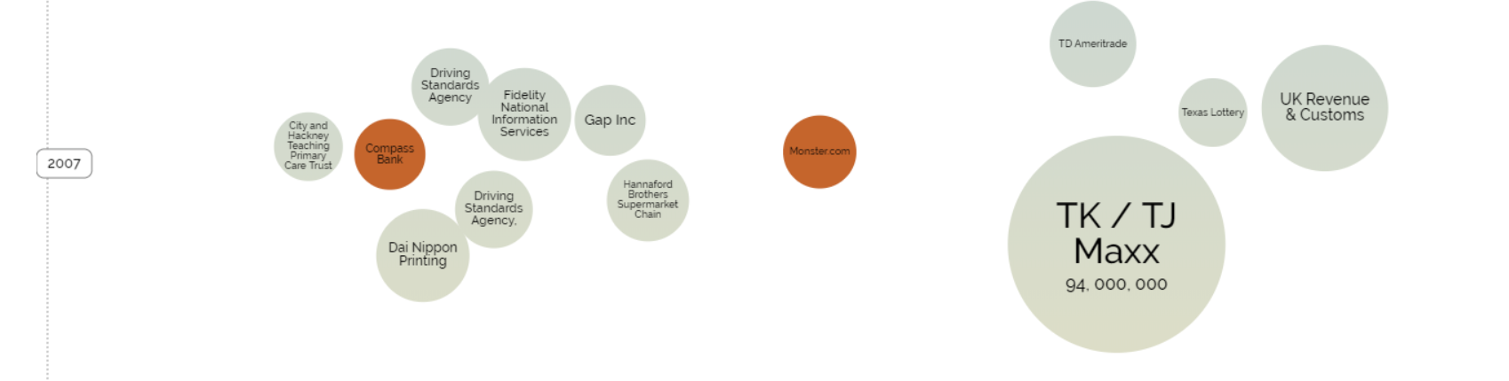
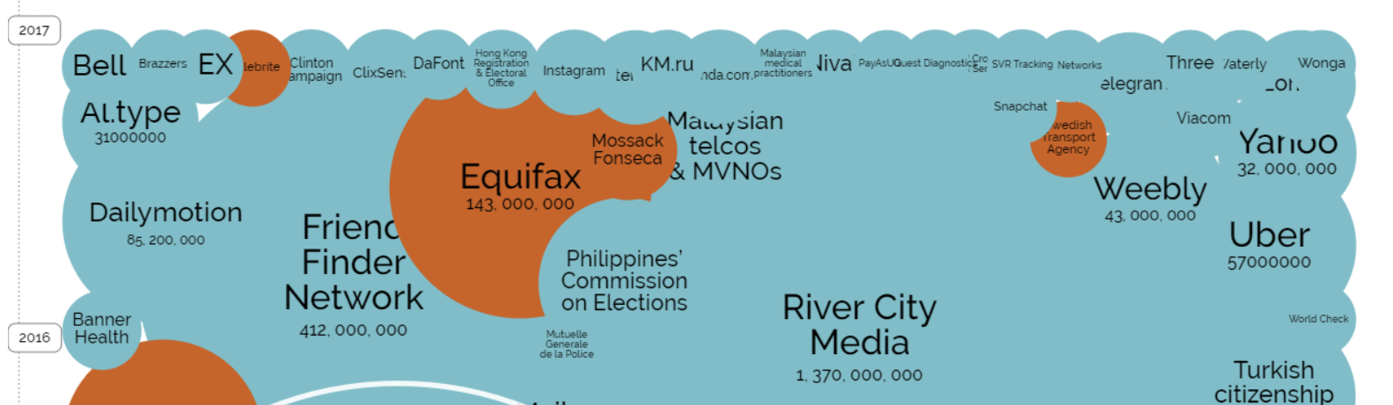
2

Slide 5
DPA VS GDPR
Legge sulla protezione dei dati (DPA) | Regolamento generale sulla protezione dei dati
Si applica al Regno Unito | Si applica a tutta l'UE e a qualsiasi azienda globale che detiene dati su cittadini dell'UE
Applicato dall'Ufficio del Commissario per l'Informazione (ICO) | La conformità sarà monitorata da un'autorità di vigilanza in ogni paese.
Non è necessario che un'azienda abbia un DPO dedicato | Il DPO è obbligatorio per alcune aziende
Le richieste di accesso al soggetto costano 10 sterline per transazione e devono essere effettuate entro 40 giorni. | Gratuito e deve essere effettuato entro 30 giorni
Le notifiche di violazione non sono obbligatorie per la maggior parte delle organizzazioni | Obbligatorio e deve avvenire entro 72 ore
Nessun obbligo per un'organizzazione di rimuovere tutti i dati in suo possesso su un individuo | L'individuo avrà il "diritto alla cancellazione", che comprende tutti i dati, comprese le registrazioni web, e tutte le informazioni saranno cancellate in modo permanente.
La valutazione dell'impatto sulla privacy non è un requisito legale | Le PIA saranno obbligatorie e dovranno essere eseguite quando esiste un rischio elevato per le libertà dell'individuo.
La raccolta dei dati non richiede necessariamente un opt-in ai sensi dell'attuale legge sulla protezione dei dati. | L'individuo deve scegliere di partecipare. Le informazioni sulla privacy devono essere chiare. Tali avvisi devono essere concisi e trasparenti
Dati personali e dati sensibili coperti. | Ora include anche identificatori online, dati sulla posizione e dati generici.
Multa massima di 500.000 sterline | Ammenda massima 4% del fatturato annuo o 20 milioni di euro (il maggiore dei due).
La responsabilità è del Titolare del trattamento | La responsabilità è sia del responsabile del trattamento che dell'incaricato del trattamento, e il responsabile del trattamento può chiedere un risarcimento danni all'incaricato del trattamento.
Non è necessario il consenso dei genitori per i minori | Per i minori è ora necessario il consenso dei genitori
3

Slide 6
Restituire ai cittadini e ai residenti il controllo sui loro dati personali.
Semplificare il contesto normativo unificando i regolamenti in tutta l'UE.
Aggiornare la direttiva sulla protezione dei dati del 1995.
Sistemi
Regolamento generale sulla protezione dei dati dell'UE
Processi
Organizzazione
4

Slide 7
Lawfully processes, fairly in a transparent manner
IL GDPR PREVEDE I SEGUENTI DIRITTI PER LE PERSONE FISICHE:
IL DIRITTO DI ESSERE INFORMATI
IL DIRITTO DI ACCESSO
IL DIRITTO ALLA RETTIFICA
IL DIRITTO DI CANCELLARE
IL DIRITTO DI LIMITARE IL TRATTAMENTO
IL DIRITTO ALLA PORTABILITÀ DEI DATI
IL DIRITTO ALL'OBIEZIONE
Ensure appropriate security
Spcified, explicit and legitimate purposes
Article 5
Kept in a form which permits identification no longer than necessary
Adequate, relevant and limited
Accurate
5

Slide 8
DIRITTI
Diritti | Descrizione
Il diritto di essere informati | Questo diritto comprende l'obbligo di fornire "informazioni sul trattamento equo", in genere attraverso una nota sulla privacy.
Il diritto di accesso | Questo diritto consente alle persone di conoscere e verificare la liceità del trattamento.
Il diritto di rettifica | Le persone hanno il diritto di modificare i propri dati personali se questi sono inesatti o incompleti.
Il diritto alla cancellazione | Questo diritto consente all'individuo di richiedere la cancellazione o la rimozione dei dati personali qualora non vi siano motivi validi per continuare a trattarli.
Il diritto di limitare il trattamento | Questo diritto consente alle persone di avere il diritto di "bloccare" o sopprimere il trattamento dei dati personali. Quando l'elaborazione è limitata, siete autorizzati a conservare i dati personali, ma non a trattarli ulteriormente. Potete conservare solo le informazioni sufficienti sull'individuo per garantire che la restrizione sia rispettata in futuro.
Il diritto alla portabilità dei dati | Questo diritto consente alle persone di ottenere e riutilizzare i propri dati personali per i propri scopi in diversi servizi. Permette loro di spostare, copiare o trasferire facilmente i dati personali da un ambiente informatico all'altro in modo sicuro e senza ostacolare la fruibilità.
Diritti connessi al processo decisionale automatizzato | Questo diritto consente alle persone di opporsi al trattamento basato su interessi legittimi o sull'esecuzione di un compito di interesse pubblico/esercizio di pubblici poteri (compresa la profilazione); al marketing diretto (compresa la profilazione).
6

Slide 9

Titolare o responsabile del trattamento dei dati?
  Mantenere i registri dei dati personali e delle attività di trattamento
  Responsabilità legale
Controller
  Tratta i dati per conto del Titolare del trattamento
  Responsabilità legale
Processor
7

Slide 10
Titolare o responsabile del trattamento? (segue)
Raccoglie i dati personali in primo luogo, e la base giuridica per farlo. --> RESPONSABILE DEL TRATTAMENTO DEI DATI
Può decidere quali sistemi informatici o altri metodi utilizzare per raccogliere i dati personali. --> Responsabile del trattamento dei dati
Decidere quali dati personali raccogliere, cioè il contenuto dei dati. --> CONTROLLORE DEI DATI
Esempi di aziende: società di ricerche di mercato, fornitori di cloud, commercialisti. --> Elaboratore di dati
Decidere lo scopo o gli scopi per cui i dati devono essere utilizzati. --> CONTROLLORE DEI DATI
Decidere per quanto tempo conservare i dati o se apportare modifiche non ordinarie ai dati. --> CONTROLLORE DEI DATI
8

Slide 11
Cosa comporta la gestione dei dati?
DATI PERSONALI E IDENTIFICATORI UNICI
  Nome
  Identificatori online
  Dati sulla posizione: Indirizzi IP, ID del dispositivo mobile.
DATI PSEUDONIMI
  I dati criptati sono ancora soggetti alle norme del GDPR
  [Il GDPR incoraggia la pseudonimizzazione dei dati perché aumenta la sicurezza].
DATI GENETICI E DATI BIOMETRICI
  I dati genetici e i dati biometrici sono entrambi trattati come dati personali sensibili ai sensi del GDPR.
DATI personali
Patrimonio informativo
Registro delle attività (AR)
Registro delle risorse informative (IAR)
Registro di elaborazione dati (DPR)
PREPARARSI ALLA VALUTAZIONE DELL'IMPATTO SULLA PRIVACY
9

Slide 12
Patrimonio informativo: un insieme di conoscenze organizzato e gestito come un'unica entità. Come qualsiasi altro bene aziendale, il patrimonio informativo di un'organizzazione ha un valore finanziario. Tale valore aumenta in relazione diretta al numero di persone che sono in grado di utilizzare le informazioni.
10

Slide 13
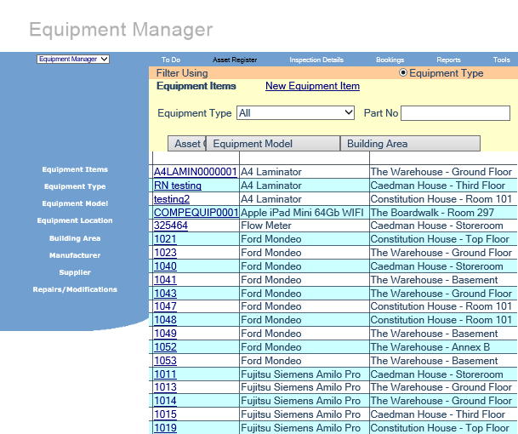
ISO 55000 (NON OBBLIGATORIO MA IMPORTANTE)
La norma ISO 55000 definisce la gestione degli asset come "l'attività coordinata di un'organizzazione per realizzare valore dagli asset". A sua volta, gli Asset sono definiti come segue: "Un asset è un elemento, una cosa o un'entità che ha un valore potenziale o effettivo per un'organizzazione".
Si tratta di un registro delle immobilizzazioni di un'azienda. Il registro tende a indicare il proprietario del bene, il suo valore, la sua ubicazione, il suo allestimento, ecc. Informazioni necessarie per gestire gli asset all'interno di un'azienda. Non è obbligatorio ai fini del GDPR, ma contribuisce a informare il Registro delle attività informative, che a sua volta contribuisce a informare il Registro del trattamento dei dati.
11

Slide 14
IL REGISTRO DELLE RISORSE INFORMATIVE DEVE AVERE:
  Informazioni detenute e processi
  Dove viene conservato
  Come si muove
  Con chi lo condividiamo
  Cosa sono i dati
  Assegnare una classificazione
  Livello di protezione che riflette la sua classificazione
  Indicatore di integrità,
  Disponibilità e riservatezza
12

Slide 15
Il nome e i dati di contatto del responsabile del trattamento. Ove applicabile, il contitolare del trattamento, il rappresentante del titolare del trattamento e il responsabile della protezione dei dati;
Le finalità del trattamento;
Una descrizione delle categorie di soggetti interessati e delle categorie di dati personali;
Le categorie di destinatari a cui i dati personali sono stati o saranno divulgati, compresi i destinatari in paesi terzi o organizzazioni internazionali;
13

Slide 16
Tipo di registro | Cosa si intende per questo tipo di attività?
Registro delle attività (AR) | Immobilizzazioni Informazioni limitate sui dati contenuti
Registro delle risorse informative (IAR) | Personale o commerciale Informazioni sul formato Posizione e riservatezza
Registro di elaborazione dati (DPR) | Registro dettagliato dei dati personali trattati Cosa, quando, come, scopo legale, formato, controlli, sicurezza, conservazione
14

Slide 17
Risultati dell'indagine GDPR novembre 2017
15

Slide 18
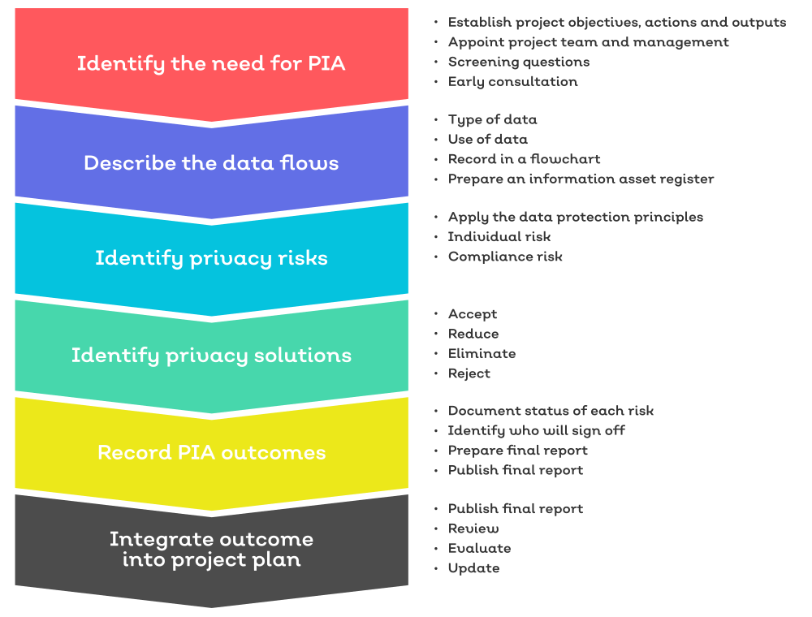
Le valutazioni d'impatto sulla protezione dei dati (DPIA) aiutano le organizzazioni a individuare il modo più efficace per adempiere agli obblighi di protezione dei dati e soddisfare le aspettative di privacy delle persone.
Le DPIA possono essere parte integrante dell'approccio privacy by design.
Il GDPR stabilisce le circostanze in cui deve essere effettuata una DPIA.
16

Slide 19
È necessario effettuare una DPIA quando si utilizzano nuove tecnologie e quando il trattamento può comportare un rischio elevato per i diritti e le libertà delle persone.
Le lavorazioni che possono comportare un rischio elevato includono (ma non solo).
Attività di trattamento sistematiche ed estese, compresa la profilazione e laddove si possano prendere decisioni che hanno effetti legali - o effetti altrettanto significativi - sulle persone.
Trattamento su larga scala di categorie particolari di dati o di dati personali relativi a condanne penali o reati. Ciò include il trattamento di una quantità considerevole di dati personali a livello regionale, nazionale o sovranazionale, che riguarda un gran numero di individui e che comporta un rischio elevato per i diritti e le libertà, ad esempio in base alla sensibilità dell'attività di trattamento.
Monitoraggio sistematico e su larga scala delle aree pubbliche (come le telecamere a circuito chiuso).
17

Slide 20
Valutazione dell'impatto sulla privacy
Uno strumento per identificare il modo più efficace per conformarsi agli obblighi del GDPR.
Comprendere quali dati personali vengono trasferiti, elaborati, gestiti, archiviati e trasmessi dall'organizzazione.
Una PIA efficace consentirà alle organizzazioni di identificare i rischi e implementare i controlli.
La conduzione di una PIA implica la collaborazione con i dipendenti, gli stakeholder, le organizzazioni partner e le persone interessate per identificare e ridurre i rischi per la privacy.
Le PIA sono parte integrante dell'approccio privacy by design.
18

Slide 21
Vantaggi della valutazione dell'impatto sulla privacy
Migliorare la trasparenza
Facilitare la comprensione di come e perché le informazioni vengono utilizzate/conservate.
Dimostrare come il trattamento dei dati personali sia conforme al DPA
Migliori pratiche: migliorare la fiducia dei clienti
Identificare il rischio
Implementare un processo solido
Approfondimenti sui clienti
Processo decisionale più incisivo nella creazione di politiche, sistemi e controlli tecnici.
Migliorare l'efficienza - ridurre le spese generali
Aumentare la redditività
19

Slide 22
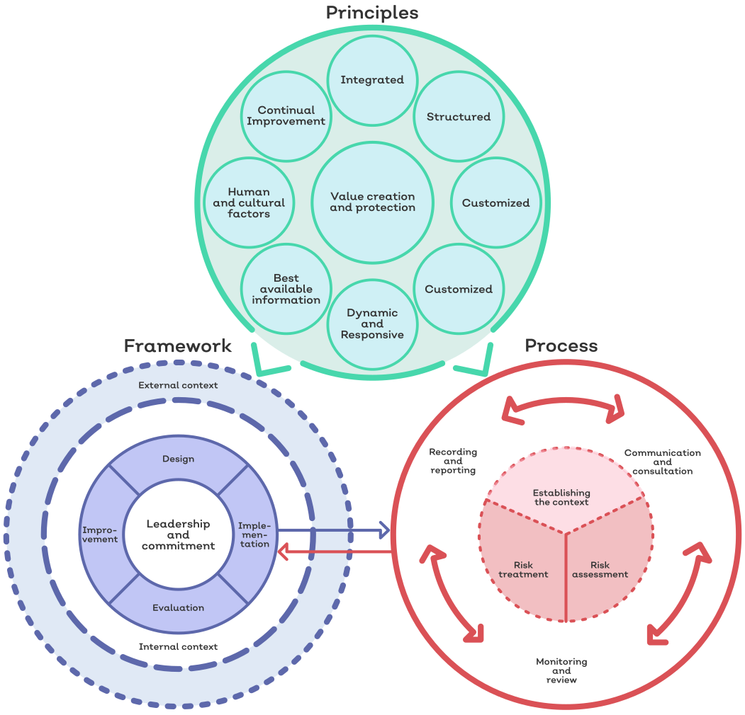
ISO 31000
  Supporto al processo GDPR
  Definizioni chiave
  Gli stakeholder
  Gestione degli output di PIA
20

Slide 23
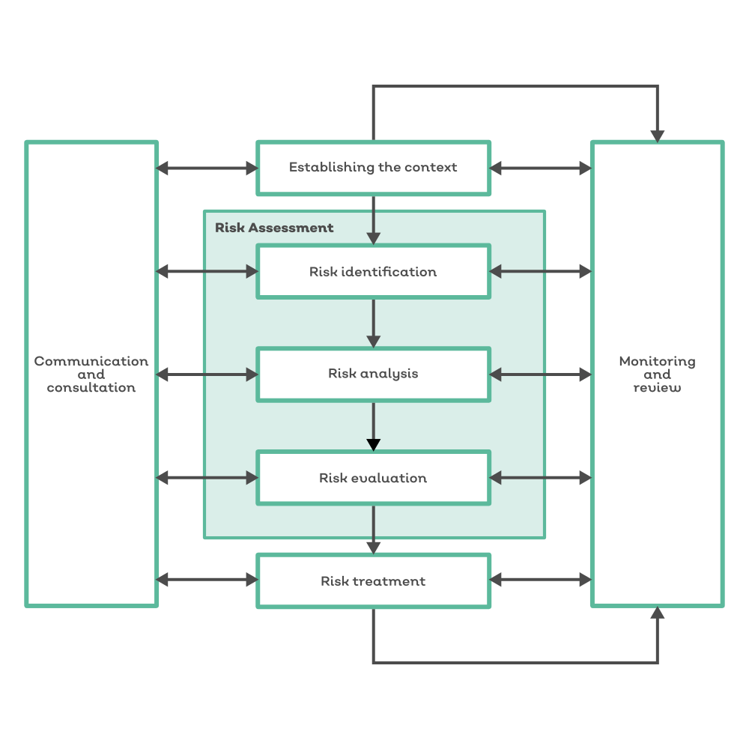
ISO 31000: Gestione del rischio
Stabilire il contesto
Valutazione del rischio
Identificazione del rischio
Analisi del rischio
Valutazione del rischio
Trattamento del rischio
Monitoraggio e revisione
Comunicazione e consultazione
21

Slide 24
Chi possiede i dati/livelli di autorizzazione
Internal / HR
I rischi possono essere classificati in categorie e possono essere applicate diverse autorizzazioni.
È possibile identificare più asset associati a un rischio.
Le valutazioni nette e mirate possono essere effettuate a fronte di un rischio
Ad un rischio possono essere applicati più tipi di controllo e controlli.
Firmare i rischi e, a sua volta, completare il PIA.
Le prove di conformità comprendono: Registro dei rischi, valutazioni dei rischi e rapporti sui rischi.
Customers
Financial
Risks
Third parties
Sales and Marketing
IT
22

Slide 25
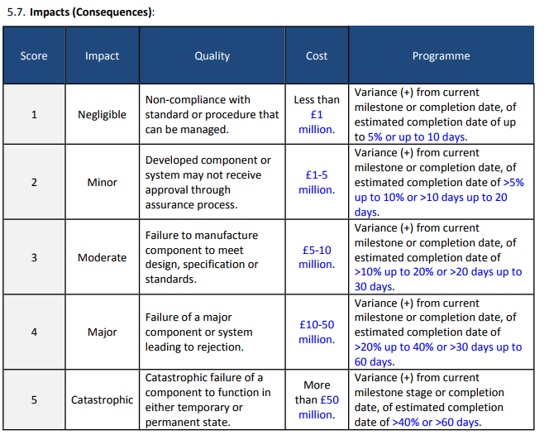
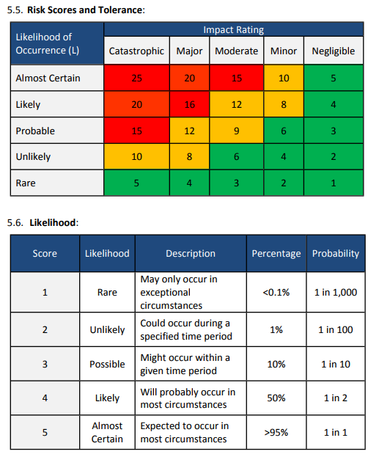
23

Slide 26
Politiche e procedure
Output del PIA - processi e procedure per gestire i rischi e i controlli:
  Politiche di conservazione
  Procedure di etichettatura
  Dichiarazione sulla privacy
  Dichiarazione GDPR
  Processo di gestione del rischio
  NDA (Accordo di non divulgazione)
  Contratti
  Gestione delle violazioni della sicurezza - vedere più avanti
24
Notes:
Cosa chiede il GDPR?
Il GDPR contiene disposizioni esplicite sulla documentazione delle attività di trattamento:
Dovete tenere un registro su diversi aspetti, come le finalità del trattamento, la condivisione e la conservazione dei dati.
Su richiesta, il cliente può essere tenuto a mettere a disposizione dell'ICO i registri.
La documentazione può aiutarvi a rispettare altri aspetti del GDPR e a migliorare la vostra governance dei dati.
Sia i controllori che i trasformatori hanno obblighi di documentazione.
Per le organizzazioni di piccole e medie dimensioni, gli obblighi di documentazione sono limitati a determinati tipi di attività di trattamento.
Gli audit informativi o gli esercizi di mappatura dei dati possono contribuire alla documentazione delle vostre attività di trattamento.
I registri devono essere conservati per iscritto.
La maggior parte delle organizzazioni trarrà vantaggio dalla conservazione dei propri documenti in formato elettronico.
I registri devono essere aggiornati e riflettere le attività di trattamento in corso.
Abbiamo elaborato alcuni modelli di base per aiutarvi a documentare le vostre attività di trattamento.
Quali sono le novità del GDPR?
La documentazione delle attività di trattamento è un nuovo requisito previsto dal GDPR.
Esistono alcune analogie tra la documentazione prevista dal GDPR e le informazioni fornite all'ICO nell'ambito della registrazione ai sensi del Data Protection Act 1998.
Dovete assicurarvi di avere un registro delle vostre attività di trattamento entro il 25 maggio 2018.
Chi deve documentare le proprie attività di trattamento?
I responsabili del trattamento e gli incaricati del trattamento hanno ciascuno i propri obblighi di documentazione.
Se avete 250 o più dipendenti, dovete documentare tutte le vostre attività di trattamento.
Esiste un'esenzione limitata per le piccole e medie organizzazioni. Se avete meno di 250 dipendenti, dovete documentare solo le attività di trattamento che:
non sono occasionali; oppure
potrebbe comportare un rischio per i diritti e le libertà delle persone; oppure
comportano il trattamento di categorie particolari di dati o di dati relativi a condanne penali e reati.
È necessario documentare le seguenti informazioni ai sensi dell'articolo 30 del GDPR:
Il nome e i dati di contatto della vostra organizzazione (e, se del caso, di altri responsabili del trattamento, del vostro rappresentante e del vostro responsabile della protezione dei dati).
Le finalità del trattamento.
Una descrizione delle categorie di persone e delle categorie di dati personali.
Le categorie di destinatari dei dati personali.
I dettagli dei vostri trasferimenti verso paesi terzi, compresa la documentazione delle salvaguardie del meccanismo di trasferimento in vigore.
Programmi di conservazione.
Una descrizione delle vostre misure di sicurezza tecniche e organizzative.
Nell'ambito del registro delle attività di trattamento, può essere utile documentare (o collegare alla documentazione) altri aspetti della conformità al GDPR e alla legge britannica sulla protezione dei dati. Tale documentazione può includere
informazioni richieste per gli avvisi sulla privacy, quali:
la base giuridica del trattamento
gli interessi legittimi del trattamento
diritti delle persone
l'esistenza di un processo decisionale automatizzato, compresa la profilazione
l'origine dei dati personali;
registrazioni del consenso;
contratti controllore-processore;
l'ubicazione dei dati personali;
Rapporti di valutazione dell'impatto sulla protezione dei dati;
record di violazioni di dati personali;
informazioni richieste per il trattamento di dati di categoria speciale o di dati relativi a condanne penali e reati ai sensi della legge sulla protezione dei dati:
la condizione per il trattamento prevista dalla legge sulla protezione dei dati
la base giuridica del trattamento nel GDPR
il vostro documento sulla politica di conservazione e cancellazione
Ai sensi del GDPR, avete l'obbligo generale di implementare misure tecniche e organizzative per dimostrare che avete considerato e integrato la protezione dei dati nelle vostre attività di trattamento.
Le vostre guide contengono alcune utili liste di controllo.
Documentazione delle attività di trattamento - requisiti
☐ Se siamo un responsabile del trattamento dei dati personali che trattiamo, documentiamo tutte le informazioni applicabili ai sensi dell'articolo 30, paragrafo 1, del GDPR.
☐ Se siamo un incaricato del trattamento dei dati personali che trattiamo, documentiamo tutte le informazioni applicabili ai sensi dell'articolo 30, paragrafo 2, del GDPR.
Se trattiamo dati di categoria speciale o dati relativi a condanne penali e reati, li documentiamo:
☐ la condizione per il trattamento su cui ci basiamo nella legge sulla protezione dei dati;
☐ la base legale del nostro trattamento; e
☐ se conserviamo e cancelliamo i dati personali in conformità al nostro documento programmatico.
☐ Documentiamo per iscritto le nostre attività di trattamento.
☐ Documentiamo le nostre attività di trattamento in modo granulare con collegamenti significativi tra le diverse informazioni.
☐ Esaminiamo regolarmente i dati personali che trattiamo e aggiorniamo di conseguenza la nostra documentazione.
Migliori prassi per la documentazione delle attività di trattamento
Quando ci prepariamo a documentare le nostre attività di trattamento, noi:
☐ effettuare audit delle informazioni per scoprire quali dati personali sono in possesso della nostra organizzazione;
☐ distribuire questionari e parlare con il personale dell'organizzazione per ottenere un quadro più completo delle nostre attività di trattamento; e
☐ rivedere le nostre politiche, procedure, contratti e accordi per affrontare aree quali la conservazione, la sicurezza e la condivisione dei dati.
Come parte del nostro registro delle attività di trattamento, documentiamo, o colleghiamo alla documentazione, su:
☐ informazioni richieste per le comunicazioni sulla privacy;
☐ registrazioni del consenso;
Contratti controllore-processore;
☐ l'ubicazione dei dati personali;
☐ Rapporti di valutazione dell'impatto sulla protezione dei dati; e
☐ registrazioni di violazioni di dati personali.
☐ Documentiamo le nostre attività di trattamento in forma elettronica in modo da poter aggiungere, rimuovere e modificare facilmente le informazioni.

Slide 27
Gestione delle violazioni della sicurezza
Panoramica
  Importanza
  Conseguenze
Requisiti chiave
  Definito chiaramente R+R
  Processo chiaramente definito
  Raccolta delle prove e loro conservazione / archiviazione
  Segnalazione
  Tempistiche
  Ruolo del DPO
(stretta relazione con la 27001).
25
Notes:
Introduzione a questa sessione

Slide 28
Esempio di violazione dei dati:
Accesso da parte di terzi non autorizzati;
Azione (o inazione) deliberata o accidentale da parte di un responsabile del trattamento o di un incaricato del trattamento;
Invio di dati personali a un destinatario non corretto;
Smarrimento o furto di dispositivi informatici contenenti dati personali;
Alterazione dei dati personali senza autorizzazione; e
Perdita di disponibilità dei dati personali.
26
Notes:
Che cos'è una violazione dei dati personali?
In generale, si tratta di un incidente di sicurezza che ha compromesso la riservatezza, l'integrità o la disponibilità dei dati personali. In breve, si verifica una violazione dei dati personali ogni volta che questi vengono persi, distrutti, corrotti o divulgati; se qualcuno accede ai dati o li trasmette senza la debita autorizzazione; oppure se i dati vengono resi indisponibili e tale indisponibilità ha un effetto negativo significativo sulle persone.
Esempi
Le violazioni dei dati personali possono comprendere:
accesso da parte di terzi non autorizzati;
azione (o inazione) deliberata o accidentale di un responsabile del trattamento o di un incaricato del trattamento;
l'invio di dati personali a un destinatario non corretto;
smarrimento o furto di dispositivi informatici contenenti dati personali;
alterazione dei dati personali senza autorizzazione; e
perdita di disponibilità dei dati personali.
Il considerando 87 del GDPR chiarisce che, quando si verifica un incidente di sicurezza, è necessario stabilire rapidamente se si è verificata una violazione dei dati personali e, in caso affermativo, prendere prontamente provvedimenti per affrontarla, anche informando l'ICO, se necessario.
Nel valutare il rischio per i diritti e le libertà, è importante concentrarsi sulle potenziali conseguenze negative per gli individui. Il GDPR afferma che:
"Una violazione di dati personali può, se non affrontata in modo appropriato e tempestivo, comportare danni fisici, materiali o immateriali alle persone fisiche, come la perdita di controllo sui propri dati personali o la limitazione dei propri diritti, la discriminazione, il furto d'identità o la frode, la perdita finanziaria, l'inversione non autorizzata della pseudonimizzazione, il danno alla reputazione, la perdita della riservatezza dei dati personali protetti dal segreto professionale o qualsiasi altro svantaggio economico o sociale significativo per la persona fisica interessata".
Una violazione può avere una serie di effetti negativi sulle persone, tra cui stress emotivo e danni fisici e materiali. Alcune violazioni di dati personali non comportano rischi, al di là di possibili disagi per chi ha bisogno dei dati per svolgere il proprio lavoro. Altre violazioni possono avere conseguenze significative sulle persone i cui dati personali sono stati compromessi. È necessario valutare caso per caso, tenendo conto di tutti i fattori rilevanti.
Esempi:
Il furto di un database di clienti, i cui dati possono essere utilizzati per commettere frodi di identità, deve essere notificato, dato l'impatto che potrebbe avere sulle persone che potrebbero subire perdite finanziarie o altre conseguenze.
D'altro canto, di norma non è necessario notificare all'ICO, ad esempio, la perdita o l'alterazione inappropriata di un elenco telefonico del personale.

Slide 29
Le violazioni dei dati sono solitamente prevenibili
Il tempo medio tra la violazione e la scoperta è di
188 GIORNI
27
http://www.computerworlduk.com/security/most-data-breaches-still-discovered-by-third-parties-3615783/
Notes:
Perché la formazione, la consapevolezza e la competenza sono importanti?
Il GDPR è una responsabilità di TUTTI
188 giorni tra la violazione e la scoperta sono una statistica spaventosa, soprattutto se si considerano le potenziali multe!
Il personale deve essere consapevole delle proprie responsabilità in relazione al GDPR.
La maggior parte degli NCF deriva da un errore umano
Molti rischi sono legati alle persone
Tutti sono responsabili del GDPR
Le multe in caso di non conformità sono significative.
Requisiti di molti standard correlati, tra cui BS 10012:2017 Protezione dei dati.
Come allenarsi.
Corsi online
Laboratori
Presentazioni
Quiz
→ Esempio di quiz in TRGMGR - Interattivo

Slide 30
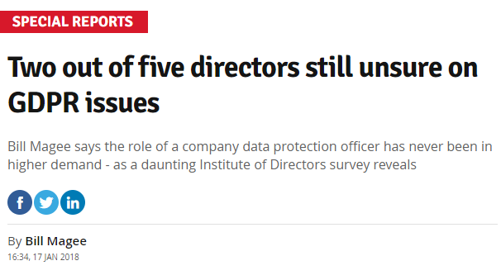
Sviluppare un piano di comunicazione
Impegno dall'alto verso il basso
Implementare una politica di protezione dei dati
Costruire la protezione dei dati da zero
Comunicazioni, formazione e sviluppo
Gestione degli accessi
28
Notes:
Un piano di comunicazione.
Una buona idea per garantire che tutti i membri del personale sappiano cosa è necessario fare in materia di comunicazione è quella di creare un piano di comunicazione.
Per sviluppare un piano di comunicazione è necessario considerare alcune questioni di base:
Perché volete comunicare con la comunità? (Qual è il vostro scopo?)
A chi volete comunicarlo? (Chi è il vostro pubblico?)
Cosa volete comunicare (qual è il vostro messaggio)?
Come volete comunicarlo? (Quali canali di comunicazione utilizzerete?)
Chi contattare e cosa fare per utilizzare questi canali? (Come distribuirete il vostro messaggio?) di qualsiasi tipo, dovete considerare alcune domande di base:
Perché volete comunicare con la comunità? (Qual è il vostro scopo?)
A chi volete comunicarlo? (Chi è il vostro pubblico?)
Cosa volete comunicare (qual è il vostro messaggio)?
Come volete comunicarlo? (Quali canali di comunicazione utilizzerete?)
Chi contattare e cosa fare per utilizzare questi canali? (Come distribuirete il vostro messaggio?)
Ecco alcuni modi per iniziare a coinvolgere i dipendenti nell'importanza della protezione dei dati:
Impegno dall'alto verso il basso: La tecnologia e i dati sono ormai così importanti che la protezione dei dati e la sicurezza informatica sono diventate questioni di livello esecutivo. Non ha senso aspettarsi che i dipendenti si adeguino alle nuove regole se l'amministratore delegato non sa cosa è necessario fare e perché. Il team dirigenziale deve dare l'esempio e collaborare per garantire che il messaggio venga comunicato in modo efficace a tutta l'azienda.
Implementare una politica di protezione dei dati: I processi e le procedure riguardanti i dati e la sicurezza devono essere delineati in una politica chiara e concisa, che tutti i dipendenti devono leggere e firmare. Il documento deve includere i principali obblighi e doveri relativi alla gestione delle informazioni sensibili, ai diritti dei clienti, alla sicurezza delle password e alle modalità di rilevamento e segnalazione di eventuali problemi o attività sospette. Può far parte dell'introduzione dei nuovi dipendenti e fungere da guida di riferimento in caso di domande sulla gestione dei dati.
Costruire la protezione dei dati fin dalle fondamenta: Il GDPR consiglia di adottare un approccio "privacy by design", in base al quale la protezione dei dati viene integrata nei processi e nei comportamenti dell'organizzazione. Potete incoraggiare questo approccio inserendo un elemento di protezione dei dati nella missione e nei valori dell'azienda, oltre che nelle descrizioni delle mansioni, nei contratti dei dipendenti e nelle revisioni dei progressi. In questo modo il personale avrà sempre ben presente il tema e ne comprenderà l'importanza.
Comunicazione, formazione e sviluppo: I nuovi regolamenti sono una buona scusa per avviare una formazione regolare sulla protezione dei dati e sulla sicurezza informatica. La formazione in materia di sicurezza informatica è spesso trascurata: una recente indagine governativa ha rilevato che solo il 20% delle aziende ha mai impartito al personale un qualche tipo di formazione in materia di sicurezza informatica. Anche se può sembrare noioso, non deve esserlo per forza. Cercate di essere creativi nel modo in cui lo fate, organizzando quiz, eventi e imparando da esempi di organizzazioni che sono state colte in fallo.
Gestione degli accessi: Se da un lato il cambiamento culturale è importante, dall'altro è fondamentale avere dei controlli su chi può accedere a quali dati. Ciò significa che solo i dipendenti che hanno bisogno di determinate informazioni devono poter accedere ai file in questione, come minimo con una protezione tramite password e, se possibile, con un'ulteriore autenticazione. I livelli di accesso richiesti da ciascun dipendente devono essere monitorati costantemente, in modo che nessuno abbia accessi non necessari. I privilegi devono essere revocati automaticamente e i dettagli modificati quando i dipendenti lasciano l'azienda.
La protezione dei dati non è qualcosa che si può fare una volta e di cui ci si può dimenticare per un altro anno o due. Con l'evolversi della tecnologia e l'aumento dei dati, è necessaria una costante attenzione per garantire il rispetto delle regole, proteggendo allo stesso tempo i clienti e la reputazione dell'azienda. È ora che i dati escano dal retrobottega per entrare nel cuore dell'azienda.

Slide 31
Inquadrare l'approccio
Risultato strategico | Obiettivo (affinché) | Attività (lo faremo)
Correggere i dati Fiducia totale nei confronti dei dati: A livello interno, i colleghi possono utilizzare i dati e prendere decisioni in tutta tranquillità. Esternamente - i soci e i clienti si sentono al sicuro, protetti e rispettati. Conformità normativa e legale | Perché questi dati? Per la raccolta / la detenzione / l'utilizzo | L'interpretazione informativa dei problemi e degli obiettivi aziendali Costruire un linguaggio e una comprensione collettivi e coerenti a livello di gruppo Identificare i set di dati significativi e importanti e le relative mappe di calore. Registrare le relazioni tra i set di dati
 | Perché questi dati Dati pertinenti / corretti / puliti / coerenti | Definizione di dati (insiemi e attributi) e classificazioni (legali / normative / altro) Stabilire i criteri di qualità e definire gli standard Definire i metodi di implementazione e i processi di gestione per garantire l'aderenza.
 | Dove si trovano i dati Visibilità dei dati a riposo e tracciamento dei movimenti all'interno del patrimonio (fisico e digitale) | Definire e costruire paesaggi informativi orientati al business e modelli e strutture di dati tecnicamente orientati. Tracciamento dei dati di interesse tag / audit / flussi di dati / lignaggio / provenienza Rinunce ai dati per gestire i dati di produzione al di fuori dell'ambiente di produzione
 | Come vengono utilizzati i dati Definizione, supervisione e garanzia attraverso | Sviluppo dei principi dei dati dei membri Sviluppo e allineamento di artefatti, compresa la politica a livello di gruppo. Implementare e gestire politiche e standard per il digitale
 | Chi è responsabile | Definire e supportare l'implementazione di Ownership / stewardship / custodianship Definire le responsabilità e inserirle nei profili e negli obiettivi di ruolo. Definire e creare strutture di risoluzione dei problemi e di escalation
 | Quando facciamo cosa con i dati | Sviluppare una politica di conservazione e un programma di costruzione Incorporare processi per gestire la conservazione e la cancellazione dei dati. Definire i requisiti per le funzionalità tecniche, compresi audit/registri e tag.
29
Notes:
Considerate il modo migliore per inquadrare il vostro approccio.
Si tratta di un modo pulito e chiaro per comunicare alcune attività all'azienda in senso lato.

Slide 32
Ruoli e responsabilità
Come analista
Devo
capire cosa sono i dati personali
Così che
Sono in grado di applicare le giuste pratiche di lavoro e di mettere in atto la relativa politica
Come proprietario della tecnologia
Devo
essere in grado di trovare informazioni personali su un individuo
Così che
Possiamo rispondere a una richiesta di accesso ai soggetti
In qualità di Product Manager
Devo
Capire come e perché vengono trattati i dati di un individuo
Così che
Possiamo agire su una richiesta di limitazione del trattamento
30
Notes:
Potreste utilizzare le informazioni di User Story.
Così i diversi tipi di dipendenti capiscono come e perché il GDPR li riguarda.
Utilizziamo questa tecnica per progettare il nostro prodotto!

Slide 33









Piano di comunicazione in 8 fasi
Purpose
Identify your audience
Plan and design your message
Consider your resources
Contingency plan
Strategy and messaging
Create an action plan
Refine
31
31
Notes:
Un modo per considerare la pianificazione della comunicazione è un processo in otto fasi. Le fasi sono:
Identificare lo scopo della comunicazione
Identificare il pubblico
Pianificare e progettare il messaggio
Considerate le vostre risorse
Pianificare gli ostacoli e le emergenze
Strategia di collegamento con i media e con altri soggetti che possono aiutarvi a diffondere il vostro messaggio.
Creare un piano d'azione
Decidete come valutare il vostro piano e come adattarlo, in base ai risultati della sua realizzazione.

Slide 34
Allenamento e ripetizione
Ribadire l'importanza del GDPR
Si riferisce a tutti, perché tutti abbiamo dati personali.
La guida deve essere dall'alto verso il basso
È indispensabile coinvolgere e responsabilizzare il personale
32
Notes:
La maggior parte, se non tutte, le organizzazioni conoscono la legge sulla protezione dei dati, quindi il passaggio al GDPR non dovrebbe essere un salto nell'ignoto.
Molti dei concetti e dei principi principali del GDPR sono molto simili a quelli dell'attuale legge sulla protezione dei dati (DPA), quindi se vi state conformando correttamente alla legge attuale, la maggior parte del vostro approccio alla conformità rimarrà valido ai sensi del GDPR e potrà essere il punto di partenza da cui partire. Tuttavia, ci sono nuovi elementi e miglioramenti significativi, quindi dovrete fare alcune cose per la prima volta e altre in modo diverso.
Come già detto, è essenziale pianificare fin da ora il proprio approccio alla conformità al GDPR e ottenere il "consenso" delle persone chiave della vostra organizzazione. Come già detto, potrebbe essere necessario, ad esempio, mettere in atto nuove procedure per gestire le nuove disposizioni del GDPR in materia di trasparenza e diritti delle persone. In un'azienda grande o complessa, questo potrebbe avere implicazioni significative in termini di bilancio, IT, personale, governance e comunicazione.
Il GDPR pone maggiore enfasi sulla documentazione che i responsabili del trattamento dei dati devono conservare per dimostrare la loro responsabilità. La conformità a tutte le aree richiederà alle organizzazioni di rivedere il loro approccio alla governance e il modo in cui gestiscono la protezione dei dati come questione aziendale. Un aspetto di questo potrebbe essere la revisione dei contratti e degli altri accordi in vigore per la condivisione dei dati con altre organizzazioni.

Slide 35
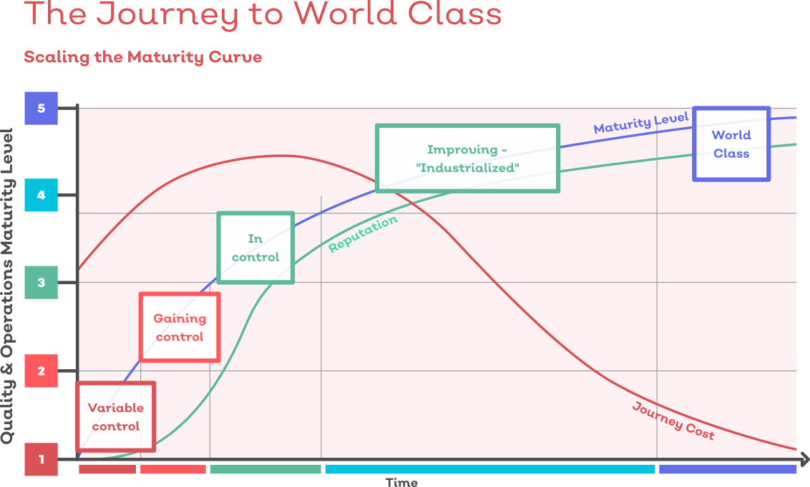
Ci vuole tempo perché le persone imparino......
Misurare quantitativamente i valori culturali attuali.
Allineare intenzionalmente cultura, strategia e struttura.
Garantire la partecipazione del personale e delle parti interessate.
Comunicare e dimostrare il cambiamento, ancora e ancora e ancora e poi... ancora.
Gestite la reazione emotiva, vostra e dei vostri dipendenti.
33
Notes:
La gestione del cambiamento culturale per tenere conto del GDPR non dovrebbe essere diversa da qualsiasi altro cambiamento culturale.
Per gestire il cambiamento culturale, il primo passo è osservare e comprendere la cultura dell'organizzazione così com'è ora e determinare quali valori si allineano meglio con la strategia e la struttura.
Misurare quantitativamente i valori culturali attuali.
Il primo passo verso il cambiamento culturale consiste nel conoscere la cultura attuale, ovvero quali sono i valori che i dipendenti ritengono siano attualmente presenti nell'organizzazione. Questo vi consentirà di avere un'idea dell'entità del cambiamento necessario e vi permetterà di responsabilizzarvi e di seguire con maggiore precisione il cambiamento culturale nel tempo.
Allineare intenzionalmente cultura, strategia e struttura.
Assicuratevi che il cambiamento culturale sia in linea con la strategia aziendale e che entrambi si adattino alla struttura dell'organizzazione (i suoi sistemi e le sue politiche formali). Riconsiderare le relazioni formali, le descrizioni delle mansioni, le pratiche di selezione e reclutamento, la valutazione delle prestazioni, le strutture di ricompensa e di formazione e sviluppo. Il sostegno al cambiamento e all'innovazione, sia a livello strutturale che culturale, si è rivelato fondamentale per il successo delle iniziative di cambiamento culturale. Apportate le modifiche necessarie per sostenere la nuova cultura.
Garantire la partecipazione del personale e delle parti interessate.
Il cambiamento non può avere successo senza il coinvolgimento significativo di molte persone in tutta l'organizzazione. La partecipazione può andare dall'offerta individuale di idee, soluzioni e reazioni ai concetti, alla partecipazione a riunioni di gruppo per progettare e costruire la nuova cultura e struttura organizzativa. Utilizzate un approccio equilibrato, tenendo presente che il contributo di un'ampia gamma di persone può generare entusiasmo e motivazione al cambiamento, ma assicuratevi di disporre di una struttura separata per il cambiamento (ad esempio, sponsor del cambiamento, comitato per il cambiamento) in grado di prendere decisioni tempestive e chiare per evitare una visione ambigua o ritardi nelle azioni chiave.
Comunicare e dimostrare il cambiamento, ancora e ancora e ancora e poi... ancora.
Durante il processo di cambiamento è necessaria una comunicazione frequente e abbondante, sia verso l'alto che verso il basso. Usate parole e azioni per trasmettere la visione del futuro desiderato e ripetete il messaggio molto più spesso di quanto pensiate sia necessario. La maggior parte dei leader sottovaluta il numero di ripetizioni necessarie affinché un messaggio venga recepito. Date un modello di comportamento appropriato, dimostrando il vostro impegno costante per lo stato futuro e fornendo un'immagine vivida di come sarà e di come ci si sentirà. Utilizzate un linguaggio nuovo o metafore per creare immagini memorabili (un'organizzazione di assistenza a lungo termine ha descritto le sue strutture come un insieme di quartieri o case piuttosto che come un'istituzione). È stato dimostrato che i leader chiaramente e visibilmente dedicati al cambiamento sono uno dei fattori di successo del cambiamento culturale.
Gestite la reazione emotiva, vostra e dei vostri dipendenti.

Slide 36

Grazie

